Slide 1
Gerrit 补充流程
. <number>

Slide 2
有什么改变
你不能再git commit时Bug#00000了。你必须为本次修改在Bugzilla上提交一个Bug。
作为Change的owner(committer)，你必须自己先self-review，在review界面的Cover Message编辑框内按照owner template填写信息。
作为Change的reviewer，你不能仅仅打个分就publish comments了。你必须在review界面的Cover Message编辑框内按照reviewer template填写信息。
一个Change需要一个committer，至少一个reviewer，才能完成review过程。
. <number>

Slide 3
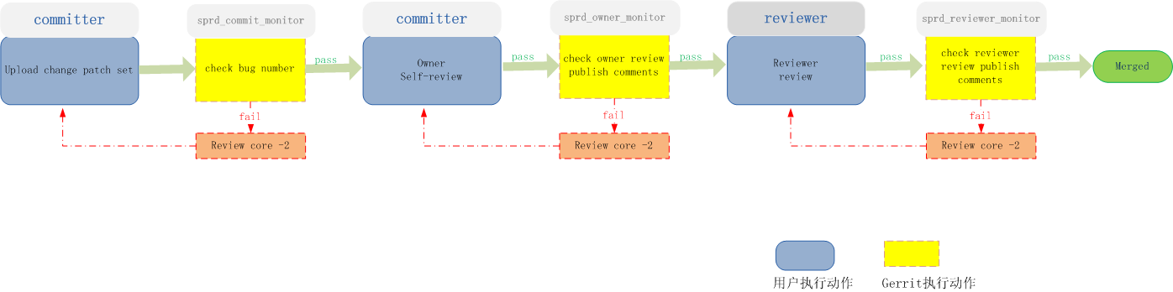
Gerrit Check Flow
在submit到远程仓库之前，增加review环节的检查
. <number>

Slide 4
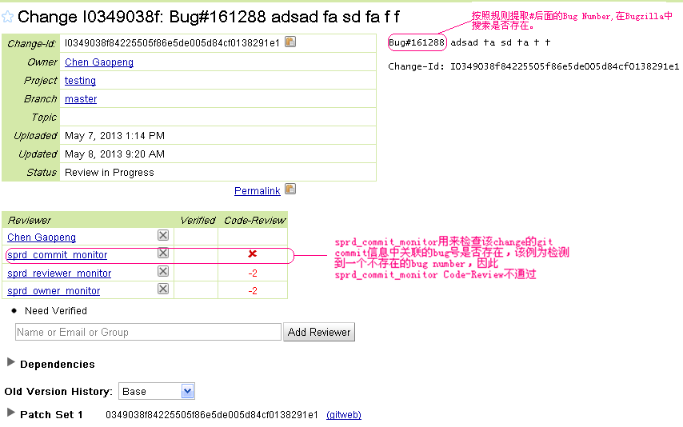
Check-- Bug Number
. <number>

Slide 5
Check-- Bug Number
每次提交change patch set，sprd_commit_monitor都会检查
git commit message subject中的Bug#<xxxxxx>。
如果在Bugzilla中存在xxxxxx缺陷号，标记为检查通过。
如果在Bugzilla中不存在xxxxxx缺陷号，Code-Review标记为-2分。
检查不通过，请提交者在本地仓库修改commit message。
请确保新的commit的Change-Id不变。
可以运行git commit --amend命令修改commit message。
. <number>

Slide 6
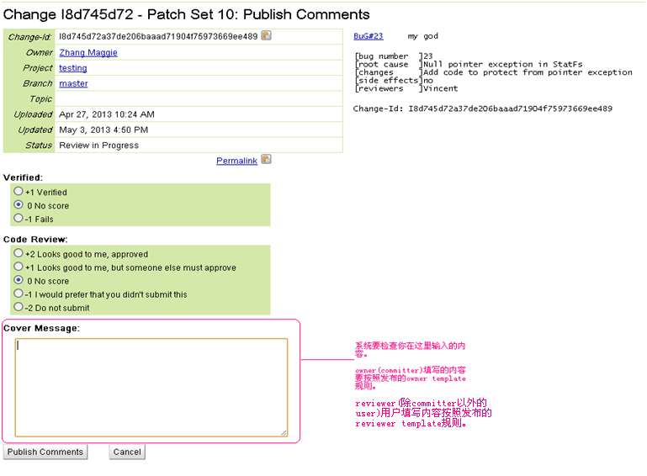
Check-- Review Comments
. <number>

Slide 7
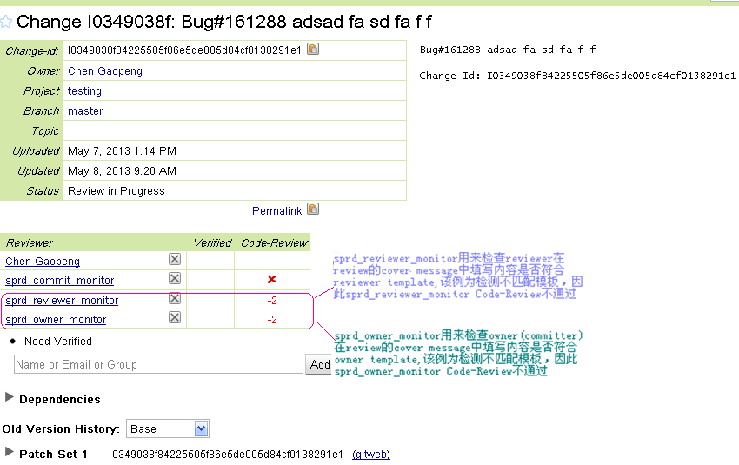
Check-- Review Comments
. <number>

Slide 8
Gerrit Send Template
当一个Change的Patch Set为1时，Gerrit以review comments形式发出两个模板。
owner cover message template
reviewer cover message template
用户可以拷贝Gerrit Change页面上的template到Review的Cover message编辑框中。然后在添加自己的内容。
. <number>

Slide 9
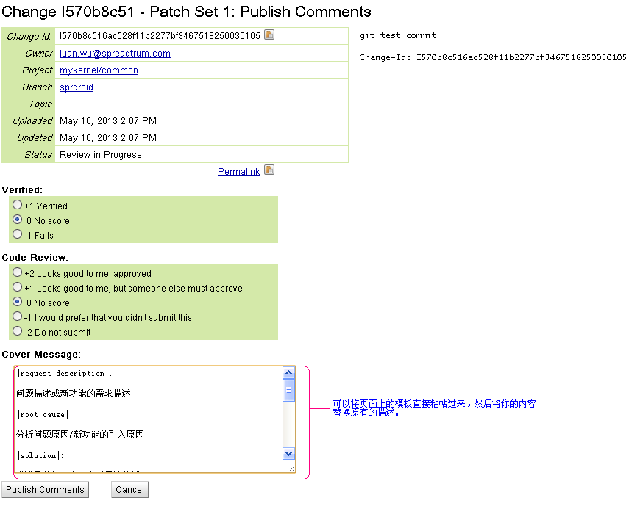
Write review comments
用户可以拷贝Gerrit Change页面上的template到Review的Cover Message编辑框中。然后再添加自己的内容。
. <number>

Slide 10
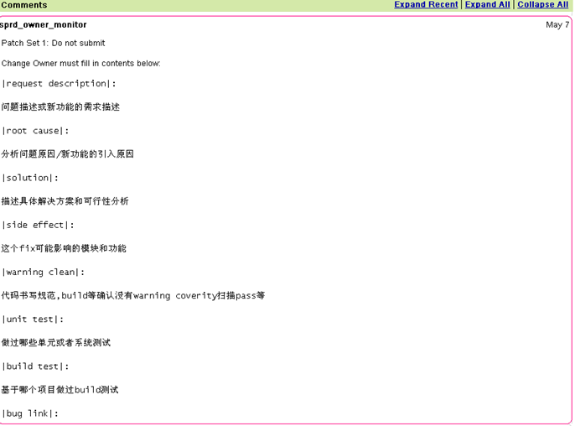
Send-- Owner comments template
Gerrit发送到页面上的owner模板，将comments展开可以看到完整的模板。
. <number>

Slide 11
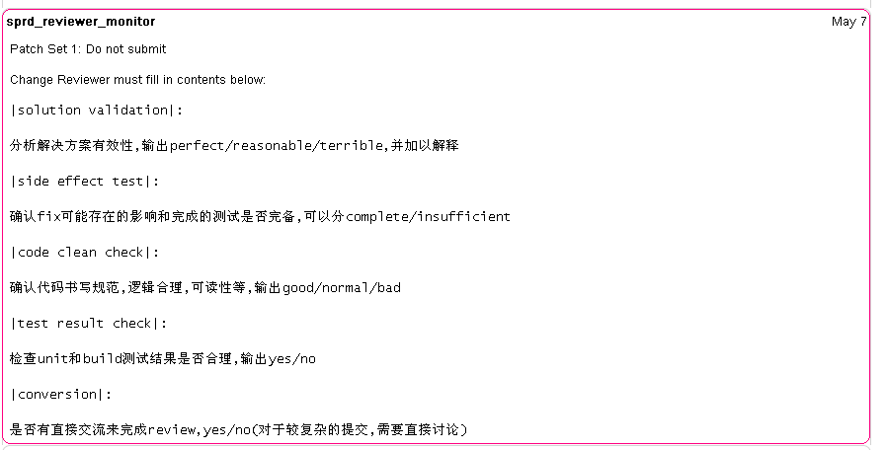
Send-- Reviewer comments template
Gerrit发送到页面上的reviewer模板，将comments展开可以看到完整的模板。
. <number>

Slide 12
Check--Owner comments check
当Owner publish review comments后，
sprd_owner_monitor会按照owner template格式检查comments。
如果符合模板要求，sprd_owner_monitor 标记为检查通过。
如果不符合模板要求，sprd_owner_monitor ，Code-Review
标记为-2分。
请按照owner模板填写，每个项目内容不能为空。
这里提到的Owner是change的committer；
Revert Change的Owner为执行revert动作的用户。
. <number>

Slide 13
Check--Reviewer comments check
Reviewer publish change review comments, sprd_reviewer_monitor会按照reviewer template格式检查comments。
如果符合模板要求，sprd_reviewer_monitor 标记为检查通过。
如果不符合模板要求，sprd_reviewer_monitor ，Code-Review标记为-2分。
请按照reviewer模板填写，每个项目内容不能为空。
这里提到的Reviewer是除change的committer以外的人。
. <number>

Slide 14
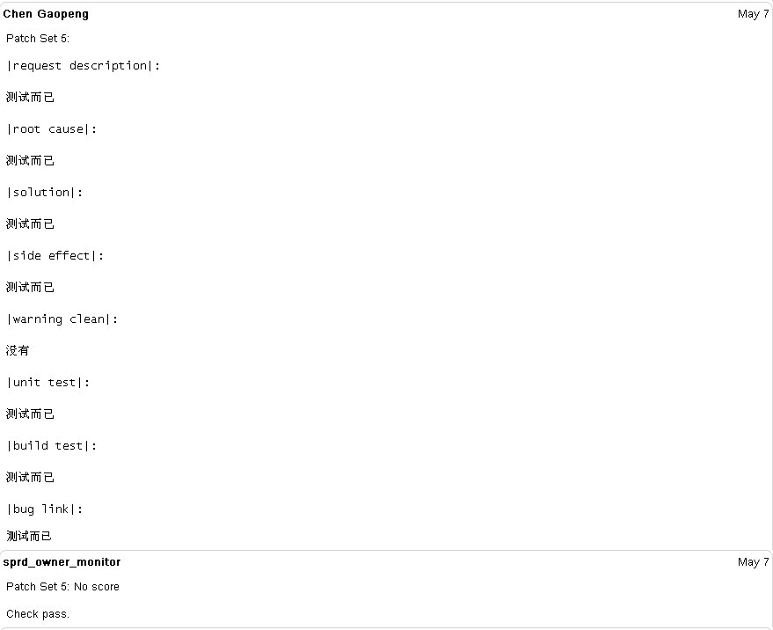
Instance-- Review Comments
作为owner self-review填写的review comments例子
. <number>

Slide 15
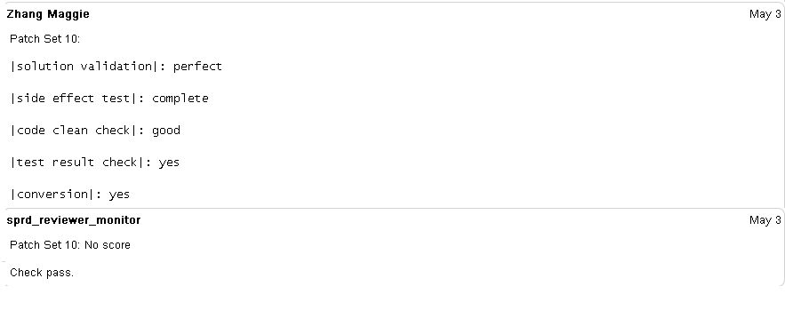
Instance-- Review Comments
作为reviewer review时填写的review comments例子：
. <number>

Slide 16
Q&A
Q:已经push到Gerrit上的change的commit提交信息的bug number无效怎么办？
A:在本地仓库修改这个commti信息，git commit --amend命令，会给你机会修改你的commit信息。请确保你正在修改的commit确实是当前change的。
Q:在review时填写review信息并publish comment，但是由于不符合模板被标记为-2，怎么弥补?
A:再一次review填写符合模板的review信息并publish comment。
Q:Revert的change会被检查吗？
A:Revert change就是修改代码，同样检查；此时committer为执行revert动作的用户。
Q:Abandon的change会被检查吗？
A:会的，当restore change后，该change以往的review分数会被保留。
Q:cherry-pick原来不符合commit模板(Bug#00000)的commit怎么办？
A:在cherry-pick时使--edit选项。
. <number>

Slide 17
Questions ?
. <number>

